Slide 1
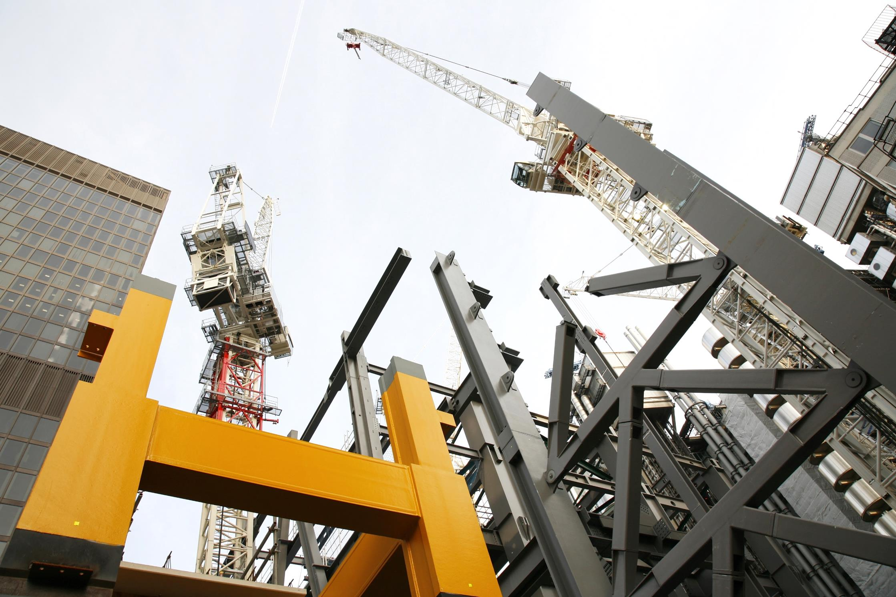
Практический опыт автоматизации деятельности участников строительной отрасли Республики Татарстан
Государственная информационная система
СТРОЙКОМПЛЕКС
РЕСПУБЛИКИ ТАТАРСТАН
Заказчик: Министерство информатизации и связи РТ Технический оператор: ГУП «ЦИТ РТ»
Функциональный оператор: МСАиЖКХ РТ
Разработчик: АО «БАРС Груп»

Slide 2
Проблематика на этапе ГОСЭКСПЕРТИЗЫ
Отсутствие достоверной и оперативной информация о ходе подготовки ПСД по государственным программам финансирования объектов капитальных вложений
Отсутствие возможности контроля сроков исполнения и мониторинга текущего состояния ПСД в едином информационном пространстве
Значительные временные издержки на введение информации в разрозненных системах

Slide 3
Информационные системы, применяемые на этапе экспертизы
ГИС «СТРОЙКОМПЛЕКС РТ»
АС «ГОСЭКСПЕРТИЗА»
ЛИЧНЫЙ КАБИНЕТ
ПСД
Формирование всей документации (включая заявление) и отправка ее на рассмотрение
Мониторинг хода экспертных работ и договорных отношений
Получение результата экспертизы – экспертного заключения
Вопрос-ответ для консультаций по рассматриваемым проектам
Заключение
и замечания
СИСТЕМА ЭЛЕКТРОННОГО ДОКУМЕНТООБОРОТА
Движение документов служебной корреспонденции по ПСД и не по ПСД
Получение ПСД
Нанесение резолюций и поручений на входящие и внутренние документы
Проверка комплектности ПСД
Договорные документы
Контроль хода рассмотрения ПСД
Согласование документов
Выдача замечаний в личный кабинет
Формирование, регистрация и выдача экспертного заключения в личный кабинет
с 1 января 2017 г. проектная документация представляется на проведение государственной экспертизы в электронной форме по Постановлению Правительства РФ от 5 марта 2007 г. N 145

Slide 4
модель процесса ЭКСПЕРТИЗЫ ПСД
ГИС «Стройкомплекс РТ»
Запрос в МО на документацию для подготовки ПСД
Заказчик строительства:
ГКУ «ГИСУ РТ», Фонд газификация,
др. заказчики.
МО – муниципальные образования
ПСД – проектно-сметная документация
Размещение документации, для подготовки ПСД
Муниципальное образование
Разработка и размещение ПСД
Отраслевые министерства
Объект капитального строительства
Проектная организация
Передача
в АС ГЭ
Авто
Заявление
Проектная организация
ПСД
XML, JSON
Состав документов
Проведение экспертизы
Эксперт ГАУ «УГЭЦ»
Документы
Замечания
Исполнитель
Заключения
Действие
Передача в ГИС СК РТ
Авто
Событие
Договор
Информация об оплате
ГАУ «УГЭЦ»
АС «Госэкспертиза»

Slide 5
Интеграция:
ДО
ПОСЛЕ
Процесс автоматизирован частично на этапе подготовки документации для ПСД
Передача документов на экспертизу требует выгрузки из систем проектных организаций и ручной загрузки в АС «Госэкспертиза»
Замечания о происхождении экспертизы поступают в ГИС «Стройкомплекс РТ» в ручном режиме
Заключение экспертизы размещаются в ГИС «Стройкомлекс РТ» в ручном режиме
Отсутствие заинтересованности исполнителей в размещении
ПСД в ГИС «Стройкомплекс РТ» до получения заключения экспертизы
ГИС «Стройкомплекс РТ» и АС Госэкспертиза» работают в едином информационном пространстве:
Проектно-сметная документация появляется в ГИС «Стройкомплекс» на этапе согласования между проектной организацией и заказчиком строительства
В Автоматизированном режиме проектно-сметная документация передается в АС «Госэкспертиза»
Отсутствует двойной ввод информации в систему
Заключение экспертизы, замечания и сопутствующая документация предается в ГИС «Строкомплекс» из АС «Экспертиза» в автоматизированном режиме
ГИС «СТРОЙКОМПЛЕКС РТ»
АС «ГОСЭКСПЕРТИЗА»

Slide 6
результат
Сокращение на 15% сроков подготовки, согласования ПСД и передачи ее на экспертизу
Контроль сроков исполнения и мониторинг текущего состояния ПСД
Возможность прогнозирования загрузки проектных организаций и других участников на этапе проектирования

Slide 7
ПОДСИСТЕМА ИАС «КАПСТРОЙ» В ГИС «СТРОЙКОМПЛЕКС РТ»
ЕДИНАЯ СРЕДА ДЛЯ РАБОТЫ
ПРОВЕРКА,
ПРИЕМКА И ОПЛАТА
СТРОИТЕЛЬНЫХ РАБОТ
МНОЖЕСТВЕННЫЕ ПРОВЕРКИ АКТОВ, КОНТРОЛЬ НЕСООТВЕТСТВИЯ
АВТОМАТИЗАЦИЯ
СТРОИТЕЛЬНОГО КОНТРОЛЯ
МОБИЛЬНОЕ ПРИЛОЖЕНИЕ КУРАТОРА
ИНФОРМАЦИОННО-АНАЛИТИЧЕСКАЯ
СИСТЕМА
ГЛАВНОЕ
ИНВЕСТИЦИОННО-СТРОИТЕЛЬНОЕ УПРАВЛЕНИЕ РЕСПУБЛИКИ ТАТАРСТАН
«КАПСТРОЙ»
2009-2016
2 400
11 800
60
204 000
1 300
ПОЛЬЗОВАТЕЛЕЙ
ОБЪЕКТОВ
МЛРД РУБ
ДОКУМЕНТОВ
ОРГАНИЗАЦИЙ
СИСТЕМЫ
ВЕДЕТСЯ В
СИСТЕМЕ
КОНТРОЛИРУЕТСЯ
В СИС/ТЕМЕ
В ЭЛЕКТРОННОМ
ВИДЕ
ЗАРЕГИСТРИРОВАНО

Slide 8
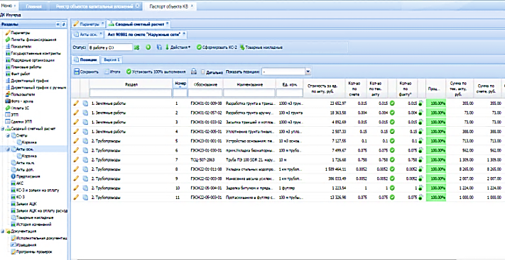
СТРОИТЕЛЬНЫЙ КОНТРОЛЬ: АВТОМАТИЗАЦИЯ КЛЮЧЕВЫХ ПРОЦЕССОВ
ЗАКАЗЧИК-ЗАСТРОЙЩИК
ГЕНПОДРЯДЧИК
СУБПОДРЯДЧИК
Ведение смет,
актов КС-2, КС-3.
Актирование,
Обоснование затрат
(товарные накладные)
Автоматическая проверка позиций акта и сметы
Предоставление актов выполненных работ в эл. виде
Оперативная приемка
и оплата работ
Множественные проверки актов на непревышение сумм и объемов
Предоставление протокола загрузки актов,
отчета об ошибках
Детализация
состава затрат
Оперативное взаимодействие
Система оповещения подрядчиков
Контроль
соответствия
справочным ценам

Slide 9
СПАСИБО ЗА ВНИМАНИЕ

